Slide 1
木曽観測所での学生実習をベースとした 天文解析体験教材の開発
三重大学教育学部 伊藤信成

Slide 2
大学合同実習 文教大, 学芸大,日本女子大, 和歌山大 ,三重大
大学の夏休み期間中の３泊４日が基本
大学混成グループでの実習（30～40名）
合同で行うことで学生・教員双方にメリット
三重大での実習の位置付け
2単位, 教員免許取得のための選択科目の１つ
2年次
ゼミの学生だけでなく、理科コースの全学生対象
今年度で10年目

Slide 3
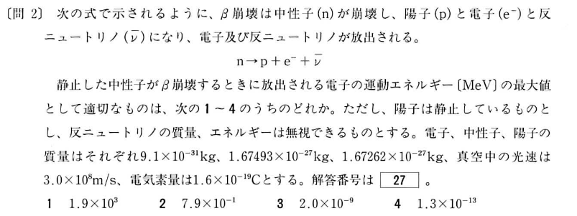
なぜ教育学部？ なぜ木曽？
教科書の内容＋α の知識・情報が必要
多くの学生にとって、天文の学習は中学で終了
天文は暗記教科
太陽系内の知見がほぼ全て
ロマンと神秘
小中学校の教員は、子どもが出会う最初の科学コミュニケーター
研究施設であること。
観望ではなく、科学としての取組み
充実した資料・情報
教育面での実績（銀河学校, SSH, SPP）
集中できる環境
Notes:
全56問のうち、天文からはわずか１問

Slide 4
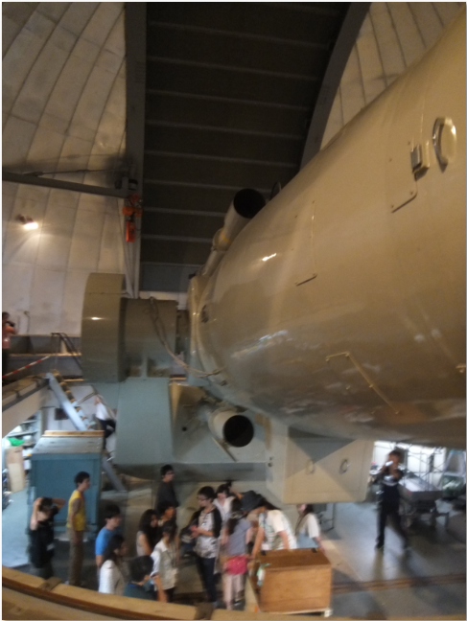
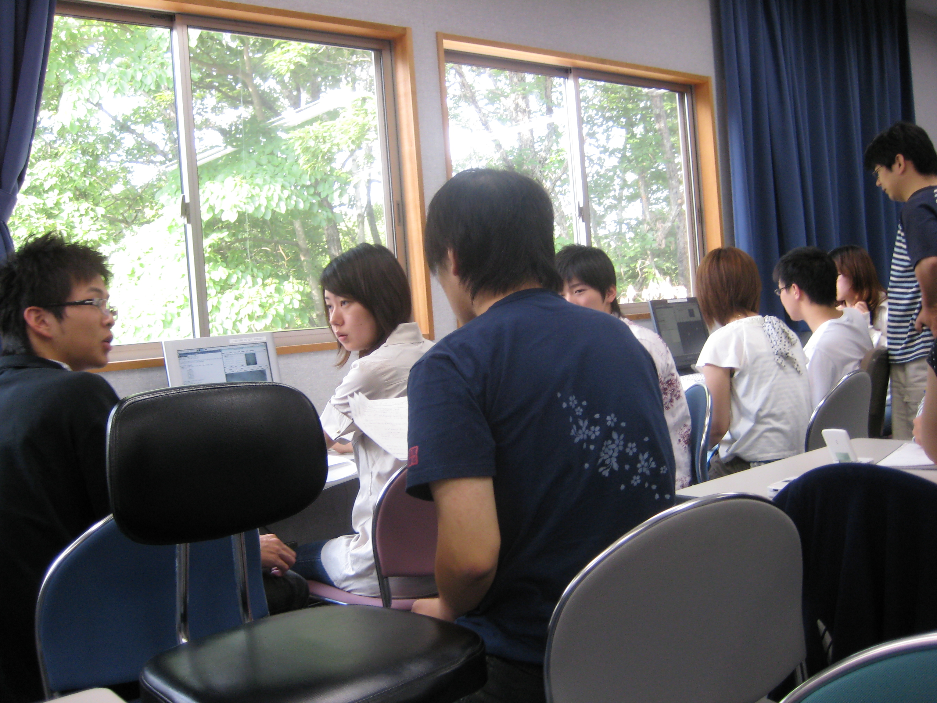
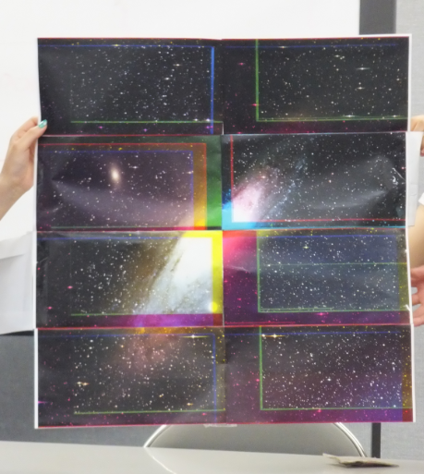
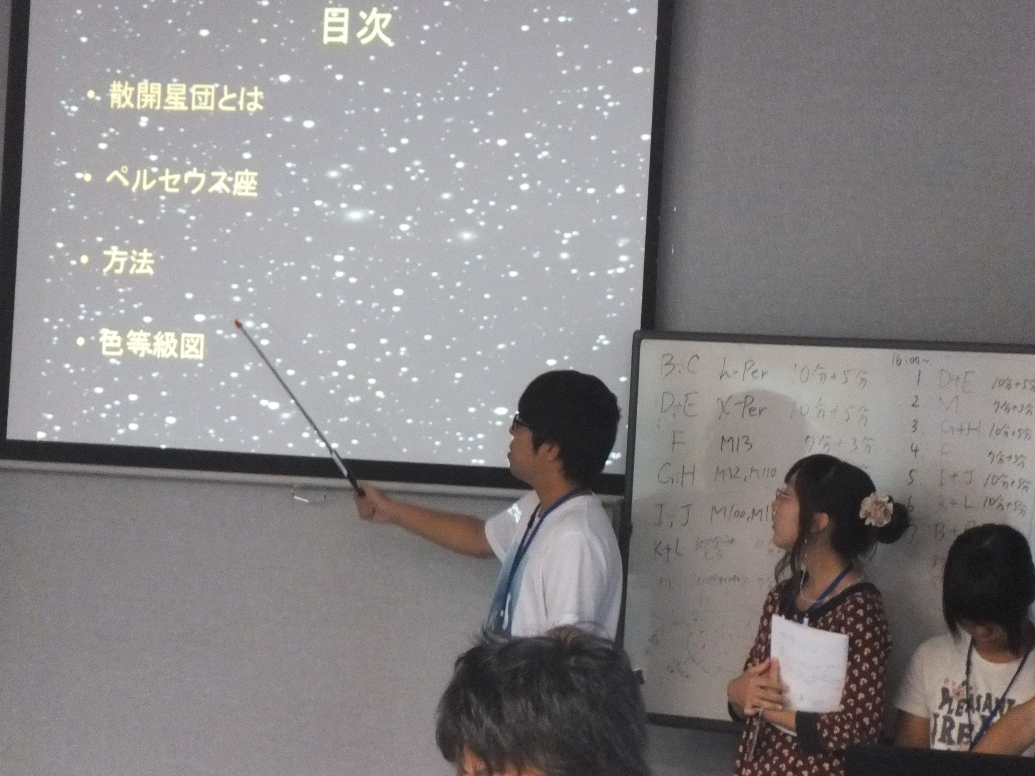
実習内容
テーマは基本的に教員側が提供
1日目：見学，班編成，テーマ選定，観測
2日目：解析練習（一次処理, 3色合成)，本解析
3日目：解析作業（続き），発表会
4日目：エクスカーション（赤沢, 寝覚）

Slide 5
学生のアンケートから
ここで経験したことを子どもたちに伝えることで、天文についてよりよく伝えられる。
1回でも経験していることで自信につながる。
研究者の方々に会って、天文に対して興味が増した。
初めて会った人と協力して作業する経験は役に立つ
自分の考えの浅さが身にしみました。

Slide 6
実習を継続する意義
三重県での中学校数 ・・181（公170, 国1,私10）
三重県での中学校（理科）教員数 ・・・～550名
1校あたり約３名の理科教員
（各学年１名に相当）
三重大での木曽実習経験者・・・134名（9年）
上記経験者の内、中学校採用者・・74名
20年間、木曽実習を続けたとすると・・・
実習経験者の中学（理科）教員割合・・34％
三重県内の全ての中学に１人は木曽実習経験者の教員
13%

Slide 7
大学の授業でも使える教材開発
天文学の基本的な手法・原理を習得できる
単発の教材ではなく系統的教材
解説と解析がセット
独学でも使える
木曽のアーカイブデータを利（SMOKA）・・２K
様々なテーマでの観測が行われている
同一装置による観測 → 解析手法が共通
Uバンドデータが使える

Slide 8
テーマ一覧
等級の推定 １：ポグソンの関係, 相対測光
星の明るさと色：HR図
等級の推定２：大気補正, カラー補正
星の表面温度：黒体放射
星団までの距離：距離指標，変光星
星間吸収の検出：2色図
星団の年齢推定：星の進化，等年齢線
星雲の光り方：連続光, 輝線

Slide 9
テーマ一覧
銀河の光度分布：楕円銀河, 渦巻銀河, 光度分布
銀河の形態と色：カラー分布，
銀河団メンバーの光度：銀河団, 光度関数
銀河の大きさと宇宙年齢：ハッブルの法則
小惑星の検出：座標系，座標変換
一次処理：バイアス, フラット補正による画質改善
3色合成

Slide 10
教材の特徴
解説＋解析のセット
自主学習が可能なように、詳細な解説
高校生～大学生の利用を想定（指数,対数,三角関数）
Webで公開・・・更新が容易, 動画の利用
同一テーマで複数のデータセット
単発のテーマではなく、系統的なテーマ構成
Excelシートのマクロ機能を利用・・負担の軽減
解析はMakaliiの使用を想定

Slide 11
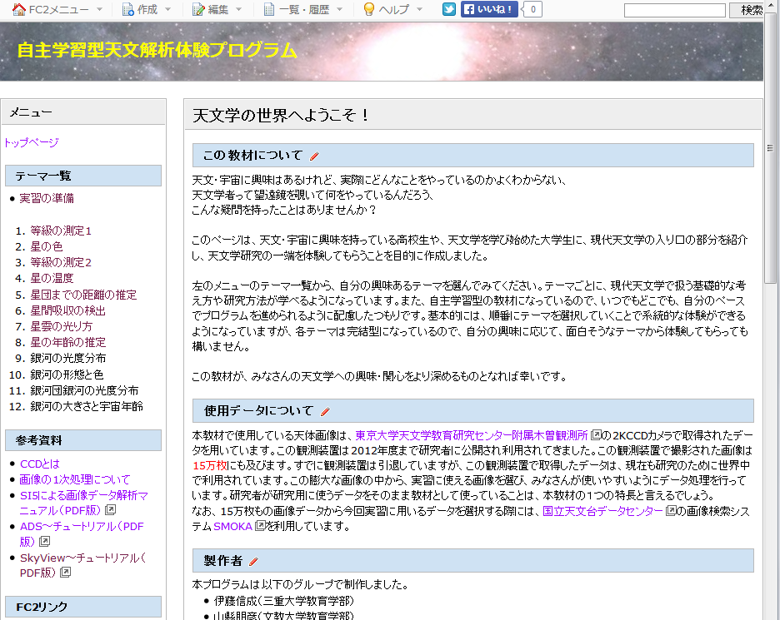

Slide 12
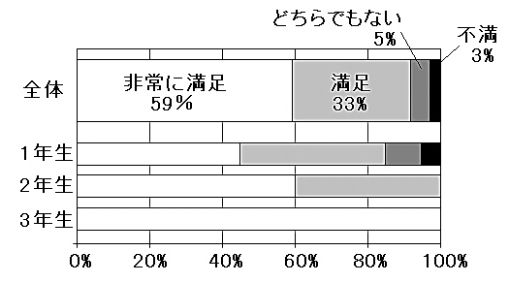
学生のアンケートから
自由記述から抜粋
1)意外と地道な作業がある（3年） 2)科学的な視点から見ることがわかった（2年） 3)意外にデジタル化していた（2年） 4)自分の思っていた天文学は違い驚いた（2年） 5)自分想像よりも深いことをしていた．（1年） 6)一枚の画像からいろいろとがわかることが とても面白かった． 7)数字で様々なことを割り出す（1年） 8)文系科目と思っていたが物理学が必要．（2年） 9)天文には物理や数学が必要なことがわかった． まずは高校での勉強をがんばる（1年）
満足度はどの学年でも85％以上
学年が上がるにつれ満足度も上昇
天文学の認識が改善されている
高校の授業の動機づけにも貢献

Slide 13
まとめ
教育系学部の学生にとっても木曽実習は効果大
実習を長期継続することで地域全体として利益
学生実習の経験をもとに天文教材を開発
木曽のアーカイブ・データを利用
Webで公開
MakaliiとExcelを利用
高校生に対する試行では概ね高評価

